Slide 1
季度考核报告
TDAQ组
汇报人：陈超
导师：朱科军/李飞

Slide 2
本季度工作内容
混合数据流集成与运行测试
CD LPMT(波形+T/Q) + WP LPMT波形
CD LPMT(波形+T/Q+CTU) + WP LPMT波形
CD LPMT(波形+T/Q+CTU) + WP LPMT波形 + CD SPMT
JUNO数据流ROS的优化
参加24th Real Time会议

Slide 3
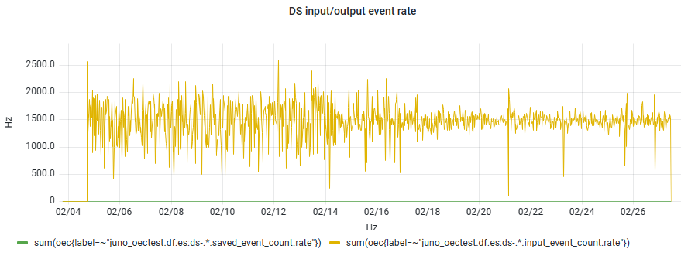
1.1 T/Q数据流集成与混合测试
前置工作：
升级了数据源启动脚本，管理全部种类数据源
修复了ROS一级组装清理数据的bug
模拟数据源:
5871 CD (波形+T/Q)+800 WP波形
CD 1000Hz/30kHz WP 400Hz
数据流软件：
ROS: 30+12 CD + 4 WP (23 nodes)
80 DA+120 DP (40 nodes)
共65 nodes
读出带宽
事例率
测试结果:
最长持续运行约23天
日志写满Ceph导致数据流停止

Slide 4
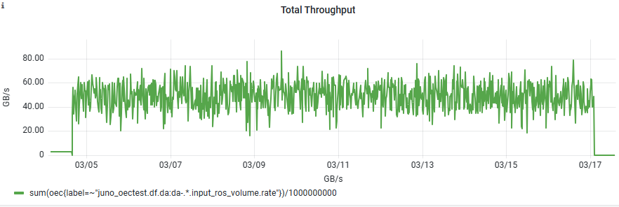
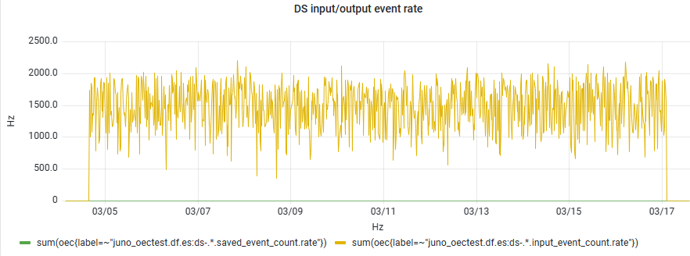
1.2 CTU数据流集成与混合测试
模拟数据源:
5871 CD (波形+T/Q) +800 WP + 1 CTU
CD 1000Hz/30kHz WP 400Hz
数据流软件：
ROS: 30+12 CD + 4 WP + 1 CTU (24 nodes)
80 DA+120 DP (40 nodes)
共66 nodes
读出带宽
测试结果:
持续运行约13天
手动停止
事例率

Slide 5
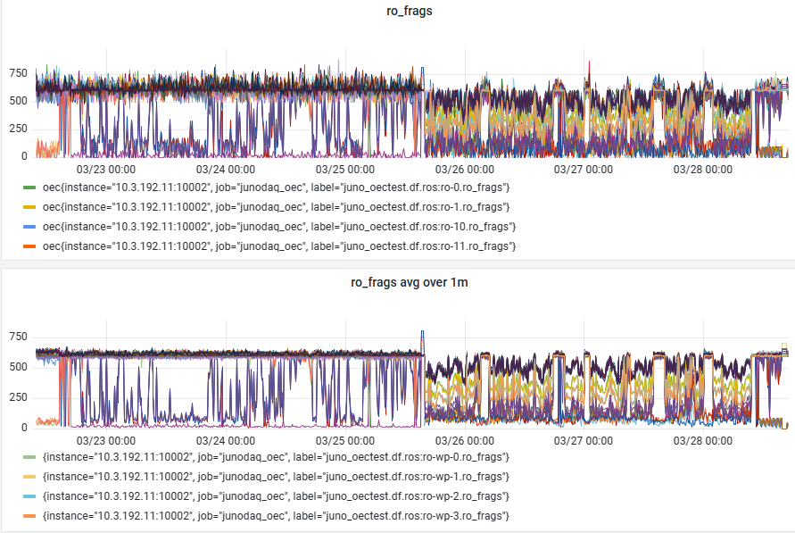
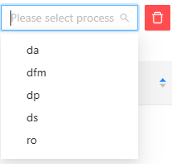
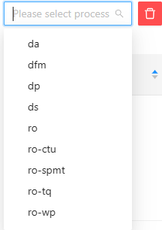
1.3 SPMT数据流集成与混合测试
存在问题：不同种类ROS负载不同，在线软件对同名容器负载均衡方案可能造成节点负载不平衡
解决方案：不同类型ROS不同名实现隔离
模拟数据源:
5871 CD (波形+T/Q) +800 WP + 1 CTU + 200 SPMT
CD 1000Hz/30kHz WP 400Hz SPMT 500Hz
数据流软件：
增加了T/Q数据的ROS数量：12→20
ROS: 30+20 CD + 4 WP + 20 SPMT + 1 CTU (30 nodes)
80 DA+120 DP (40 nodes)
共72 nodes
ROS待组装Rofragment数量
隔离前
隔离后
读出带宽
测试结果:
能够长时间稳定运行
数据吞吐存在很大的抖动

Slide 6
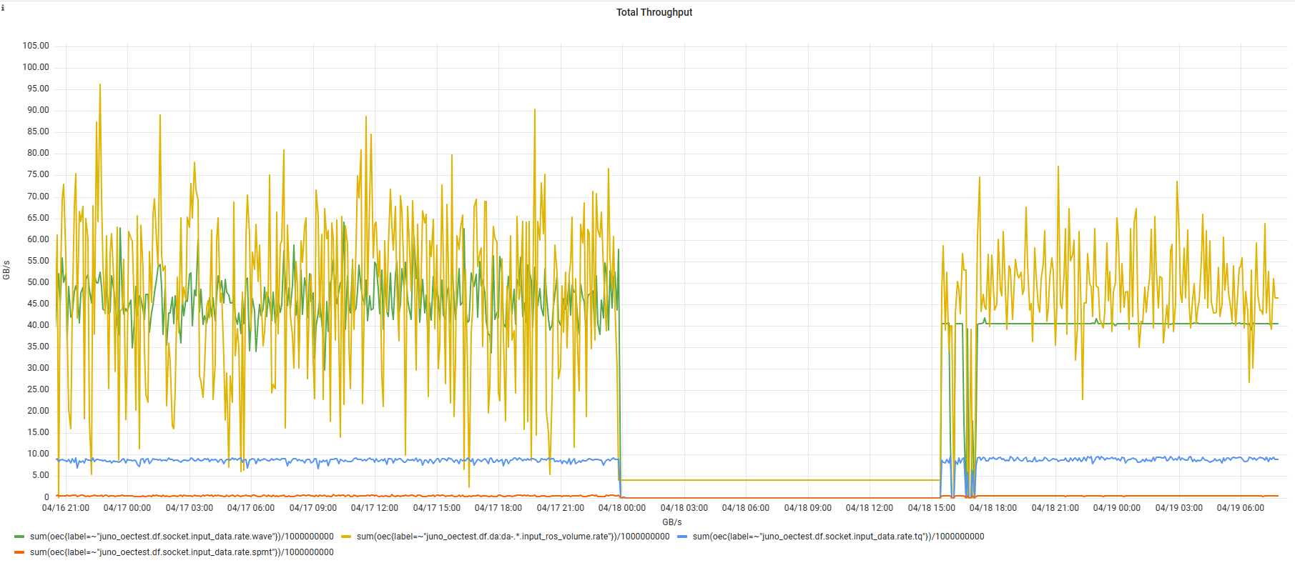
2 JUNO数据流ROS的优化——T/Q
性能瓶颈：T/Q数据处理比波形数据慢（时间分片）
单通道预处理频率：1000Hz→30kHz
优化前
优化后
各ROS待组装Rofragment数量
初步优化方案：
减少时间分片高频循环内的函数调用
减少单线程处理通道数量
后续考虑使用SIMD提高时间分片性能
优化前
优化后
初步优化后，读出带宽更加平稳，待组装时间片数量有了明显分层

Slide 7
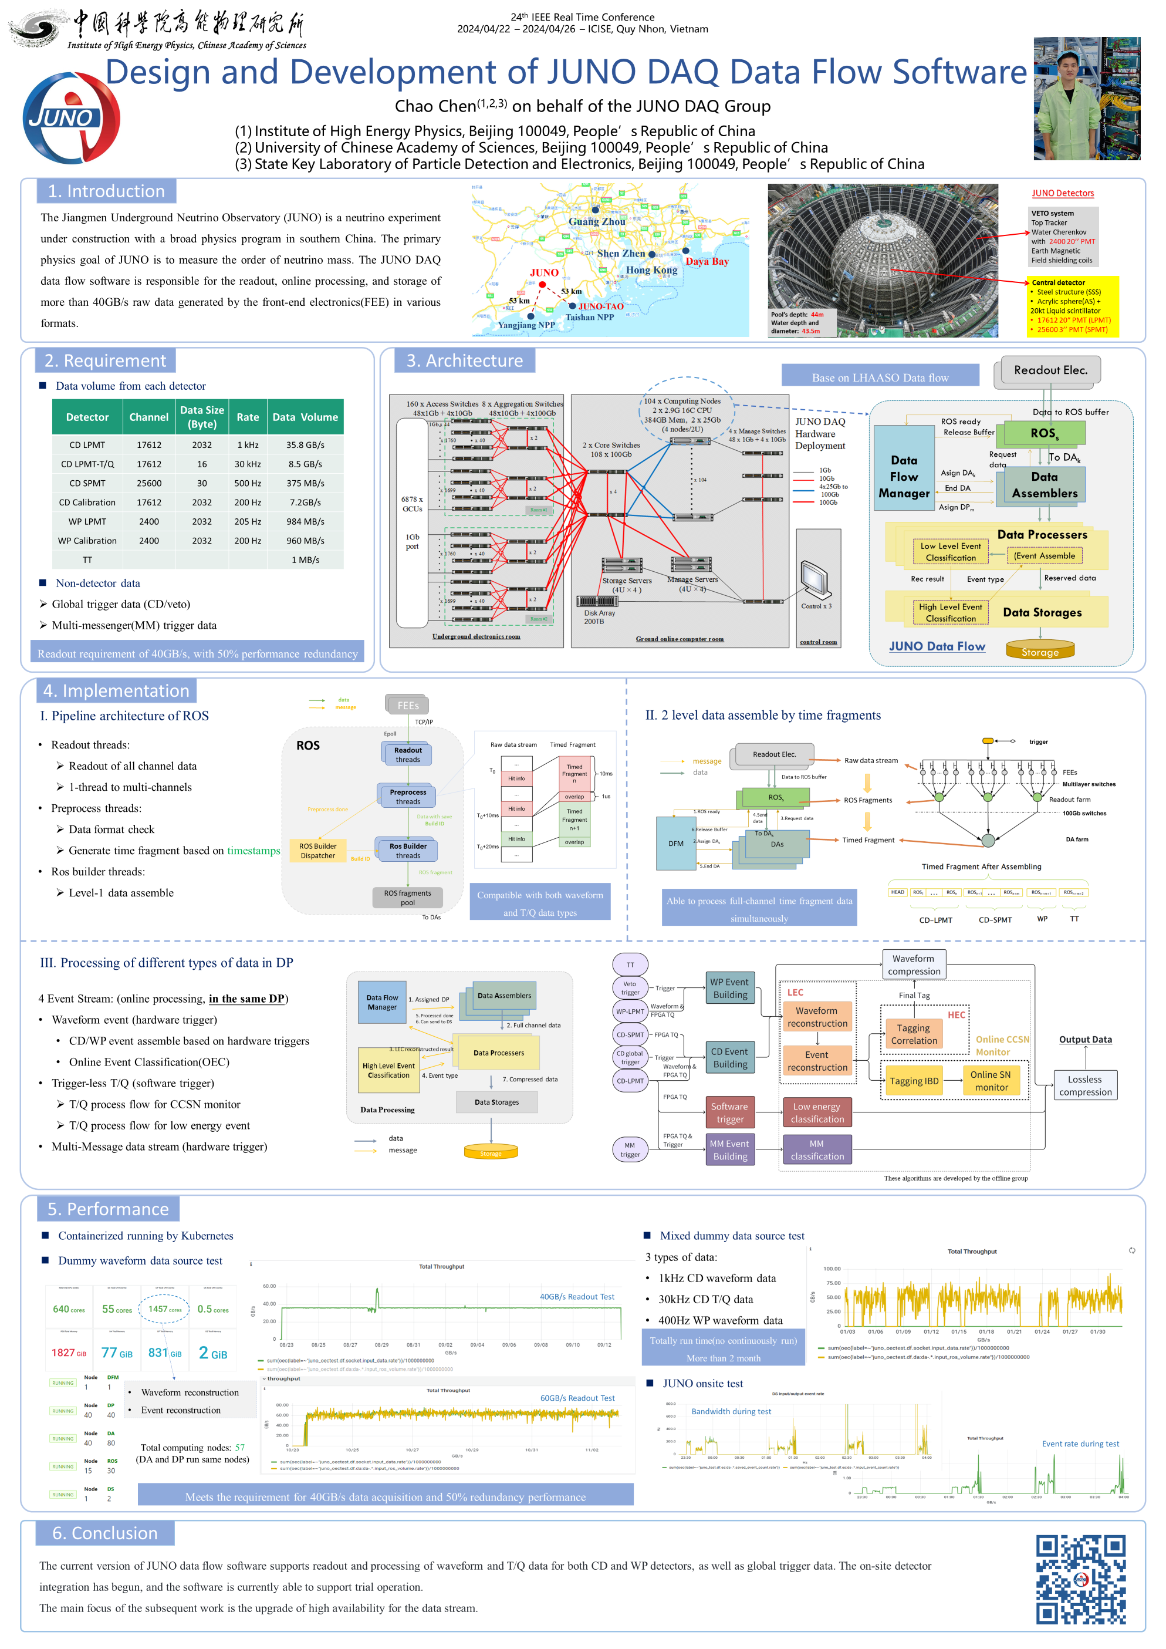
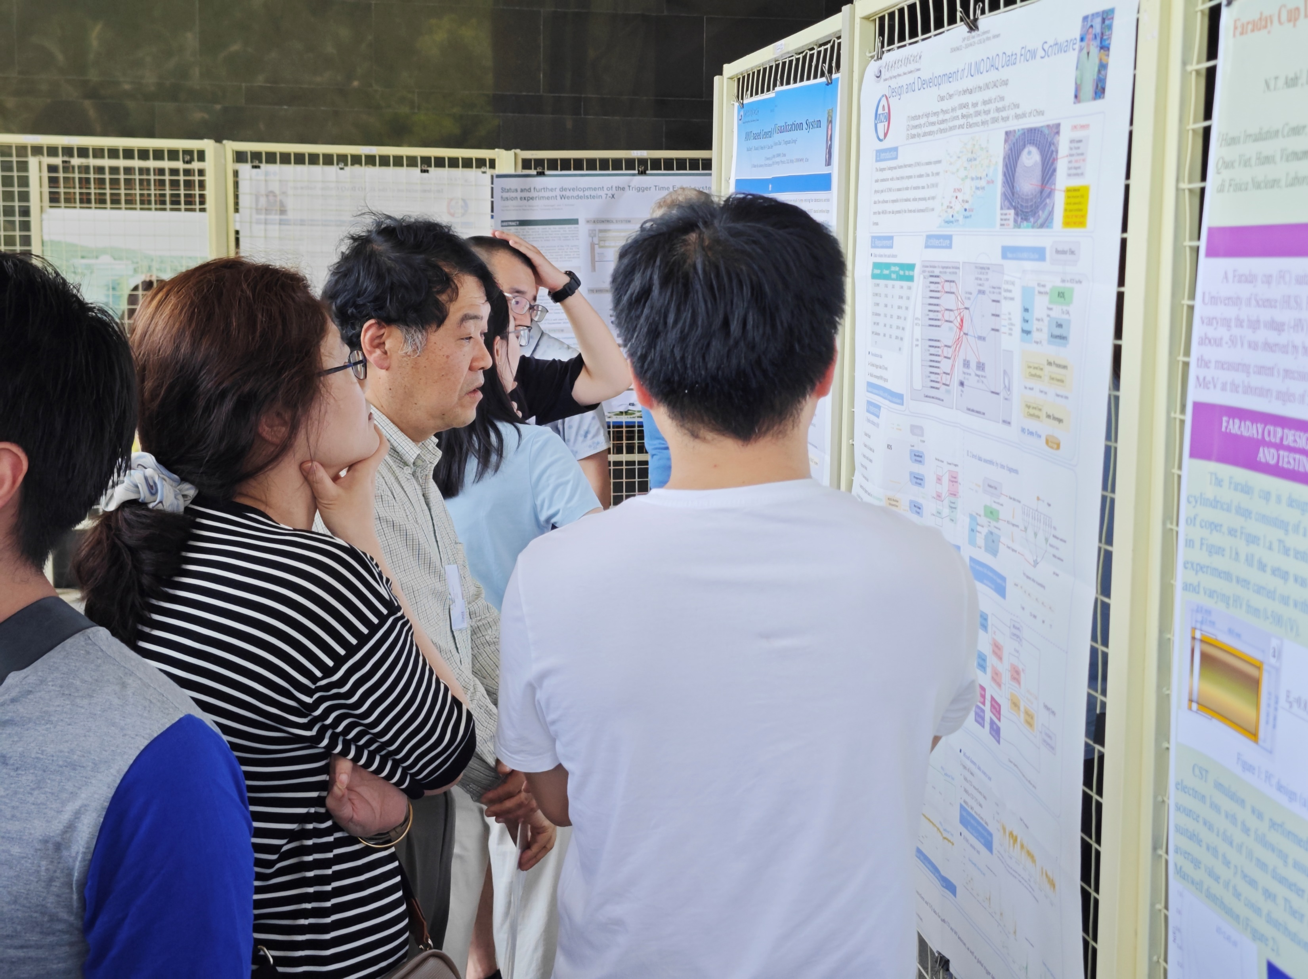
3 参加24th Real Time会议
主题: Design and Development of JUNO DAQ Data Flow Software
主要工作：
准备会议摘要、海报和mini oral报告
完成会议论文初稿

Slide 8
后续计划
LPMT数据流软件
持续混合读出测试
T/Q读出性能优化
数据流高可用升级
5月JUNO现场PMT关灯测试
完成RT会议论文
其它系统接口相关
MM数据读出（目前PU已接入DAQ网络）

Slide 9
谢谢~

